Slide 1
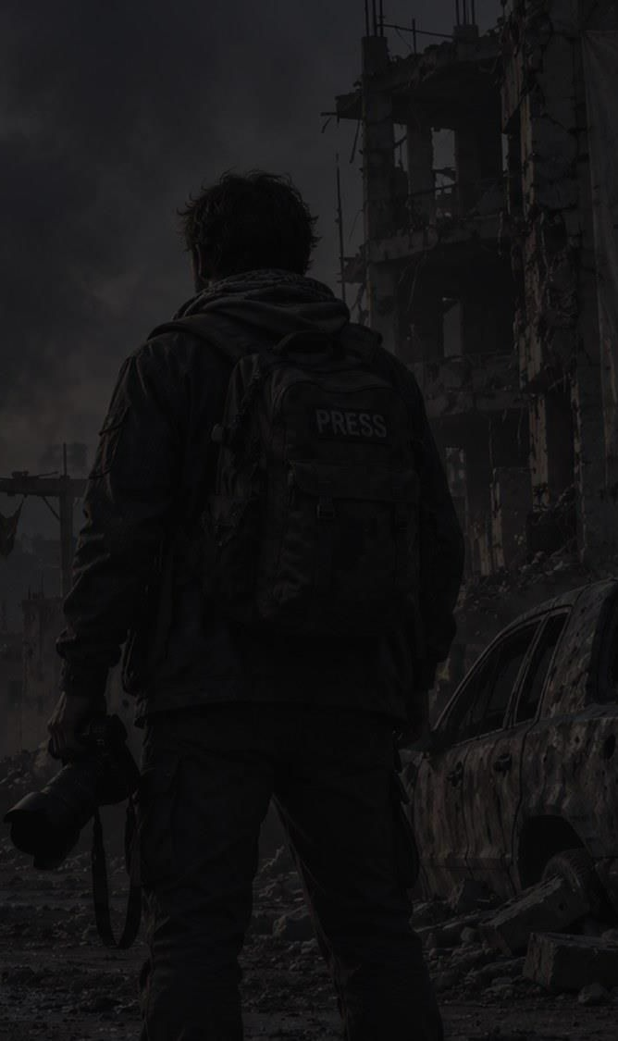

게임 제작 계획서
총 대신 카메라를 드는 잠입액션 어드벤처
김민우
추계예술대학교 콘텐츠비즈니스전공 20233304
m200110222@gmail.com

Slide 2

01 작품 개요
제목
장르
잠입액션 어드벤처
로그라인
무기 없는 사진가가 내전의 한복판에서
전쟁의 실상을 찍어 세상에 내보낸다
키워드
잠입, 카메라, 내전, 멀티엔딩
카피라인
나의 사진이 진실이 된다
소요예산
90억 원 (배급 · 마케팅 비용 제외)
예상등급
청소년이용불가
가격
39.99달러 (국내 스팀 42,000원)
플랫폼
PC (Steam) · PlayStation · Xbox
Notes:
작품 개요. 한글문서 기획안의 작품개요와 같은 정보.
· 장르: 잠입액션 어드벤처 (반개방형 · 비전투 · 멀티엔딩)
· 플랫폼: PC(Steam) · PlayStation · Xbox / 등급: 청소년이용불가 / 가격: 39.99달러(국내 스팀 권장가 42,000원)
· 순제작비 90억 원(배급 · 마케팅비 제외), 마케팅비 20억 원 별도 — 총 110억 원
· 카피라인: 나의 사진이 진실이 된다

Slide 3
02 기획 배경
사회적 배경
65개
다시 가까워진 전쟁, 커지는 관심
종군기자 영화 〈시빌 워: 분열의 시대〉 1억 달러 흥행
분쟁 수 1946년 집계 이래 최다 · 출처: PRIO(2026), Box Office Mojo
2025년 무력 분쟁 수
시장 배경
vs
기존 잠입액션
약자의 생존 게임
발각 = 전투 개시
발각 = 생존 위기
발각 시 총격전으로 해결
쉽게 풀리는 긴장
Outlast 1편 640만 장
This War of Mine 900만 장+
예) 메탈기어 솔리드 V · 스플린터 셀
→ 약자의 긴장으로도 수백만 장
Notes:
[기획 출발점]
· 잠입액션 게임을 즐겨 하지만, 대부분 잠입보다 액션 중심 — 발각되면 그냥 전투로 돌입
· 잠입 자체에 중점을 둔 게임이 목표 → 싸울 수 없는 주인공이 자연스러운 소재로 종군 사진기자 선택
· 사진기자 = 비전투원 → 전투를 빼도 설정상 자연스러움, 카메라가 잠입의 도구이자 목표
[질문 대비 — 오른쪽 카드 판매량]
· Outlast · This War of Mine 판매량은 모두 무료 배포 포함.
· This War of Mine은 무기를 쓸 수 있지만 싸우면 손해인 구조, Outlast는 공격 수단 자체가 없음 — 두 게임의 공통점은 '약자로 버티는 긴장'(유사작 분석의 성공 요인).
· 본작: 돌 던지기로 시선 돌리기 · 밀치기 · 도주는 가능하지만 죽일 수는 없음 → 잠입액션의 조작에 약자의 긴장을 더한다.

Slide 4



03 기획 의도
싸우지 않는 잠입
돌 던지기 등으로 시선 돌리기
죽일 수 없음, 밀치고 도망칠 뿐
붙잡히면 체포 · 필름 압수 · 처형
자유로운 전장
지역을 골라 들어가는 구조
지역 안은 오픈월드처럼 자유
사진이 바꾸는 결말
한정된 필름 → 무엇을 찍을지 선택
공개한 사진 → 여론 · 전황 변화
생사 × 여론 → 다양한 결말
Notes:
기획 의도 세 가지는 한글문서 기획안의 기획의도와 동일
· 싸우지 않는 잠입: 발각되면 전투로 넘어가는 기존 잠입액션과 달리 죽일 수 없다. 돌 던지기 등으로 시선을 돌리고, 들키면 밀치고 도망칠 수는 있지만 들키지 않는 것이 최선의 해법. 셔터음 · 플래시도 경계를 높인다. 들키지 않기 · 사진 촬영 · 필름 지켜내기 · 무엇을 공개할지 고르기가 플레이의 전부.
· 반개방형 전장: 지역을 고르면 그 안에서는 오픈월드에 가깝게 진입로와 동선을 직접 찾는다.
· 공개가 바꾸는 결말: 송고한 사진에 따라 국제 여론과 전황이 조금씩 달라지고, 재훈의 생사(야나의 신뢰)와 공개한 사진의 조합으로 다양한 결말.
[삭제한 핵심 게임플레이 슬라이드 내용 — 질문 대비]
· 코어 루프: 취재지 선택(지역 · 장비 · 필름) → 잠입 · 탐색 → 촬영 → 보존 · 반출(필름 은닉) → 송고 · 공개 → 전황 · 다음 취재지 변화.
· 경계 4단계: 평상(자유 이동) → 의심(신분 확인 — 기자증 · 변명으로 넘김) → 경계(수색 — 은신 · 우회) → 발각(살상 불가 — 밀치기 · 도주만 가능, 붙잡히면 구금 · 필름 압수).
· 필름: 기계식 필름 카메라 2대, 12롤 × 36컷. 사진 평가는 증거 가치 · 결정적 순간 · 구도 3요소.
· 전황 변화: 휴전기/교전기 2단계와, 송고 결과에 따른 작은 변화(검문소 위치 · 순찰 밀도 · 포스터 · 라디오 · NPC 반응).

Slide 5
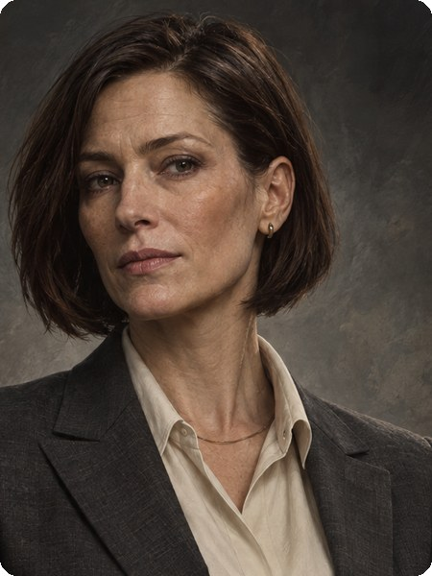
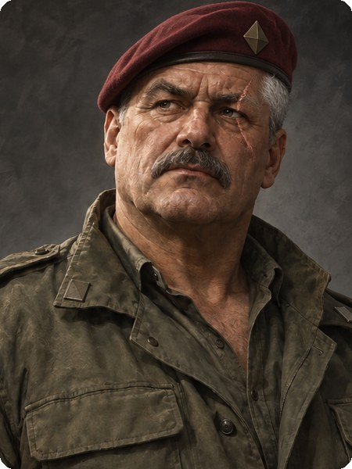
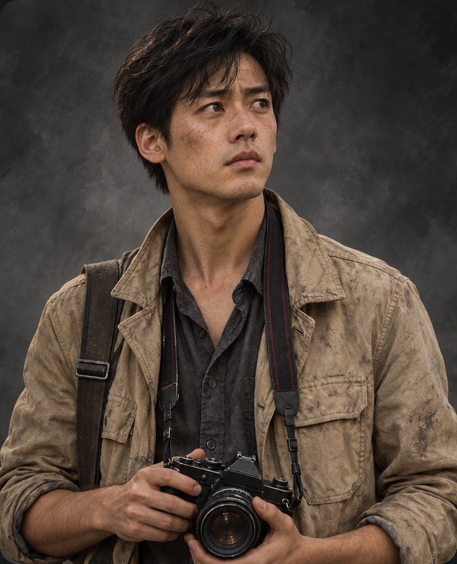
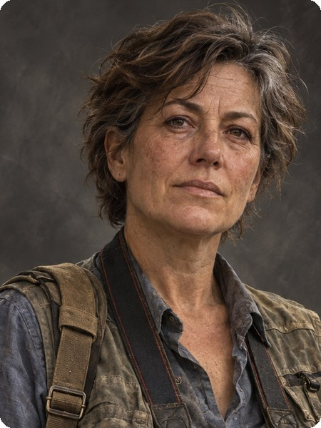
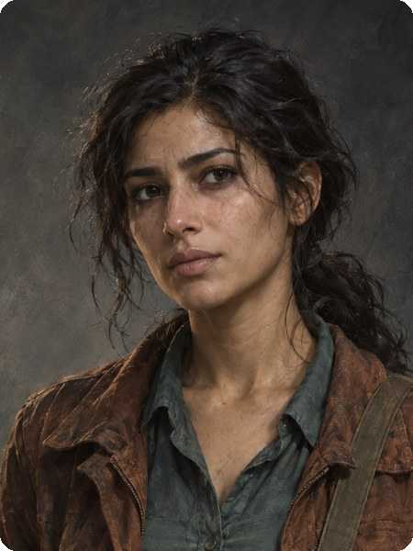
04 인물관계도
공화국 정부 측
반란군 측
엘레나 바르트
빅토르 살란
공화국 공보국장
기자증·감시
선전 이용
반란군 총사령관
기자증으로
보도 통제 · 감시
주인공의 사진을
선전에 이용
정부 협력
오빠 다닐 · 반란군
주인공
마르타 셀린
한재훈
야나 데린
선배 사진기자
취재 선배
동행·통역
가이드 · 통역가
풍경 사진가
→ 종군 기자
전장의 규칙 전수
CH.2에서 사망
신뢰가 곧
주인공의 생사
Notes:
인물 이미지는 콘셉트 아트(가안).
· 한재훈(34세, 한국인 풍경 사진가): 어머니의 수술비 때문에 전장에 남음. 싸울 줄 모르는 그가 배우는 것 — 보이지 않게 움직이는 법과 끝까지 보는 법.
· 엘레나 바르트(46세, 공화국 공보국장): 검열 없이 나간 사진의 주인을 찾아내 기자증이라는 목줄을 채움. 쓸모가 없어지면 제거도 서슴지 않음.
· 마르타 셀린(52세, 선배 사진기자): 정부와 협력하는 베테랑. 전장의 규칙을 가르치고, 정부의 치부를 추적하다 CH.2에서 숨지며 '마지막 롤'을 남김.
· 빅토르 살란(57세, 반란군 총사령관): 재훈의 사진을 '시민 하나 지키지 못하는 정부'의 증거로 선전에 사용.
· 야나 데린(24세, 현지 가이드 · 통역가): 오빠 다닐(27세)이 반란군 통신병. 재훈을 끝까지 지키는 동료가 되거나, 가족을 지키려 그를 넘김.
· 최은영(45세, 서울 통신사 국제부 데스크): 재훈의 사진을 사서 세계로 내보내는 창구. 늘 '더 강한 사진'을 요구.

Slide 6
05 게임 전개도
2003년 7월 · 내전 중인 카르티아 · 시장 폭격에 휘말린 풍경 사진가의 3주
PROLOGUE
휘말림
시장 폭격 · 첫 사진
CH.3 — 한 곳만 잠입한다
CH.1
세계의 시선
몰래 송고 · 세계의 주목
A
공화국 정부 본부
CH.2
취재
붉은 신호탄 · 마르타의 죽음
민병대 처형 명단
정부 묵인 문서
CH.3
잠입
두 본부 중 한 곳 잠입
CH.4
추적
두 진영의 추격 · 다닐의 기록
B
반란군 전선 사령부
CH.5
반출
송신소 잠입 · 국가 탈출
시장 포격 명령서
작전 지도
ENDING
결말
생존 × 공개
Notes:
시놉시스 요약 (한글문서 기획안 기준)
· PROLOGUE 휘말림: 7월 10일 입국, 이튿날 중앙시장 폭격. 처음으로 사람을 찍음(소녀 사진). 봉쇄선 탈출.
· CH.1 세계의 시선: 기자증이 없어 프레스센터 위성 전송실에 몰래 숨어들어 송고. 사진이 각국 1면에 실리고, 1년 치 벌이보다 비싼 사진값 때문에 전장에 남음. 두 진영이 같은 사진을 서로 다른 선전에 사용. 마르타가 비밀을 지켜 주는 대신 야나를 붙여 줌.
· CH.2 취재: 엘레나의 기자증 제안(검문 쉬워짐 · 감시 동반). 확대한 소녀 사진에서 두 번째 포격 직전의 붉은 신호탄 발견. 마르타 사망, 유품에서 정부가 포격을 미리 감청하고도 알리지 않았다는 '마지막 롤' 발견.
· CH.3 잠입: 휴전 협상 마지막 날 밤, 정부 본부(민병대 처형 명단 · 대피 경보 보류 문서) 또는 반란군 사령부(포격 명령서 · 작전 지도) 중 한 곳에만 잠입. 어느 쪽이든 진실의 절반.
· CH.4 추적: 뒤늦게 침입자를 알아낸 두 진영이 모두 추격. 야나가 오빠 다닐(반란군 통신병)을 털어놓고, 신뢰가 충분하면 포격 명령 무전 기록을 받음.
· CH.5 반출: 협상 결렬 · 포격 재개. 구호단체 위성 송신기로 마지막 잠입. 송신 직전 공개할 사진 선택.
· 엔딩: 야나의 신뢰 유지 → 은신(생존) / 신뢰 붕괴 → 송고 성공 후 병사들에게 붙잡혀 사망. 공개한 사진(두 진영의 책임 · 한쪽의 죄 · 참혹한 사진만)에 따라 세계의 반응과 전황이 달라짐 → 상황에 따라 다양한 결말.

Slide 7
06 SWOT 분석
S
강점
W
약점
핵심 역량 · 경쟁작에 없는 재미
총 없이 셔터 한 번에 목숨을 거는 잠입
기술·시스템 · 사진이 바꾸는 결말
공개한 사진에 따라 전황·결말이 바뀜
자원·예산 · 신규 IP의 제한된 예산
90억으로 실사급 그래픽 구현 부담
개발 효율 · 분기 콘텐츠 제작 부담
다양한 상황에 맞는 엔딩을 모두 제작
O
기회요인
T
위협요인
전쟁 소외계층 게임에 대한 시장 흥미
This War of Mine 누적 900만 장+
신기술 · 실사급 그래픽 엔진 대중화
언리얼 엔진 5로 중소 팀도 대작급 그래픽
경쟁 심화 · 신작 홍수 속 노출 경쟁
스팀 연 1만 개+ 신작 — 신규 IP 불리
규제 강화 · 전쟁 묘사 심의 리스크
처형·폭격 장면 → 국가별 등급·판매 제한
핵심 전략
‘총 없는 잠입’을 데모로 먼저 체험시켜, 신작 홍수 속에서 살아남기
Notes:
[SWOT 근거]
· CPJ(언론인보호위원회) 2026년 2월 발표: 2025년 언론인 · 미디어 종사자 129명 사망, 1992년 집계 이래 최다.
· This War of Mine(11 bit studios, 2014): 2023년 말 기준 누적 900만 장 이상(무료 배포 포함). 2026년 4월 리메이크(재해석작) 발표.
· 전쟁의 게임화 비판: 콜 오브 듀티: 뱅가드(2021)는 실제 종군 사진기자들을 게임 속에서 촬영하게 한 홍보 캠페인으로 '전쟁 사진을 가볍게 소비한다'는 비판을 받음.
· 심의 사례: Martha is Dead(2022)는 소니 요구로 PS4 · PS5판 일부 장면이 수정됨.
· 스팀 2025년 신작 약 2만 개(집계 기관별로 상이), 그중 절반 가까이가 리뷰 10개 이하.
· 약점 보완: 기획 의도 슬라이드 노트의 게임플레이 설계안이 '사진 평가 · 보도 결과 체계'의 1차 답변.

Slide 8
07 유사작 분석
게임 | 제작비 | 판매 성과 | 분석 | 결과
Outlast 2013 Red Barrels | 약 13억 원 | 1편 640만 장 | 장점 싸울 수 없는 무력감이 주는 공포 단점 선택·분기 없는 일직선 진행 | 성공 후속작 2편
1979 Revolution: Black Friday 2016 iNK Stories | 비공개 | 50만 다운로드 | 장점 실제 보도사진과 비교하는 촬영 단점 대화·QTE 위주로 긴장감 부족 | 부분 성공 평단 호평 판매 소규모
Headliner: NoviNews 2018 Unbound | 비공개 | 비공개 | 장점 기사 선택에 따라 도시가 변함 단점 같은 하루 반복, 위험·긴장 없음 | 부분 성공 수상 다수 판매 소규모
This War of Mine 2014 11 bit studios | 약 7억 원 | 900만 장+ | 장점 민간인 시점의 생존과 도덕적 선택 단점 낮·밤 루프가 후반엔 단조로움 | 성공 제작비 대비 매출 약 75배
성공 요인
약자로 살아남는 긴장 — 성공작 Outlast · This War of Mine의 공통점
Notes:
[유사작 데이터 — 출처]
· Outlast(Red Barrels, 2013): 개발 · 유통 모두 Red Barrels(PC · PS4 · Xbox One 등 자체 유통). 최대 10명, 14개월 개발. 확보 자금 약 140만 캐나다달러(캐나다 미디어 펀드 100만 + 창업자 자금 36만). PC 첫 1년 약 60만 장, 2015년 1월 기준 전 플랫폼 약 300만 장(PS Plus 무료 배포 포함) — Game Developer(2015.1). 시리즈 누적 1,500만 장 · 매출 약 6,400만 달러 — PlayStation LifeStyle(2018.5). 후속작 Outlast 2, The Outlast Trials.
· 1979 Revolution: Black Friday(iNK Stories, 2016): PC 자체 유통, PS4판은 Digerati 유통. 킥스타터(2013) 목표 39.5만 달러에 30.5만 달러 약정으로 미달 → 자체 모금 · 재단 지원 · 개인 투자로 개발. 제작비 비공개. 2019년 기준 누적 50만 다운로드(7개 플랫폼, 모바일 포함) — IFRC 사례 연구(2019.8). 메타크리틱 80, BAFTA 후보, 스팀 리뷰 약 1,000개(76% 긍정).
· Headliner: NoviNews(Unbound Creations, 2018): 미국 시애틀 5인 팀. PC 자체 유통, PS4 등 콘솔판은 Chorus Worldwide 유통(2019.12). 제작비 · 판매량 비공개. 스팀 리뷰 767개(88% 긍정). IndieCade 2019 후보, 도쿄게임쇼 4Gamer 베스트 인디 등 수상.
· This War of Mine(11 bit studios, 2014): PC 자체 유통, 콘솔판(The Little Ones, 2016)은 Deep Silver 유통. 제작비 200만 즈워티 이상, 출시 2일 만에 회수. 누적 매출 약 1.5억 즈워티(제작비의 약 75배) — GRYOnline(2025.7). 2023년 말 누적 900만 장 이상(무료 배포 포함).
· 원화 환산: 2026년 10월 3일 환율(1캐나다달러 ≈ 943원, 1즈워티 ≈ 345원).
· 판정 기준: 성공 = 제작비 대비 큰 매출 + 후속작 · 사업 확장 / 부분 성공 = 평단 호평 · 수상은 있으나 판매 규모가 작거나 비공개.
[성공 요인]
· Outlast: 공격 수단 없이 은신 · 도주로 버티는 공포, 배터리가 닳는 캠코더 야간 투시. 마케팅 예산이 없어 PS Plus 무료 배포를 사실상 마케팅으로 활용.
· 1979 Revolution: 촬영한 인게임 사진을 실제 보도사진과 비교해 보여 주는 연출로 BAFTA 후보 등 평단 호평.
· Headliner: NoviNews: 기사 승인 결과가 매일 도시 풍경과 인물의 삶으로 드러나는 구조. IndieCade 후보 등 인디 게임상 다수.
· This War of Mine: 사라예보 포위전에서 영감을 받은 민간인 시점의 전쟁. War Child 자선 DLC(수익 100% 기부)로 2018년까지 50만 달러 이상 모금, 2020년 폴란드 고교 필독 목록 선정.

Slide 9
08 포지셔닝
↑ 생존 · 잠입 긴장
반응형 내러티브 →
Notes:
[포지셔닝 맵 — 게임 특징을 Steam 이용자 태그로 측정]
· 측정 방법: Steam 이용자가 게임에 붙인 태그 투표 수(상위 20개, SteamSpy 2026년 10월) 중 해당 특징 태그가 차지하는 비중.
· 세로축 '생존 · 잠입 긴장' = Survival + Survival Horror + Stealth 태그 비중 / 가로축 '선택 · 결과' = Choices Matter + Multiple Endings 태그 비중. 두 축 모두 10%에서 교차.
· Outlast: 긴장 16.7% · 선택 0% / This War of Mine: 긴장 17.2% · 선택 5.2% / 1979 Revolution: 긴장 0% · 선택 14.1% / Headliner: NoviNews: 긴장 0% · 선택 11.7%.
· 결과: 성공한 두 작품은 모두 생존 · 잠입 긴장이 강한 위쪽, 부분 성공 두 작품은 선택 중심의 아래쪽(x축 아래).
· 본작 목표 위치: 긴장 17.0%(성공 2편 평균) · 선택 12.9%(선택 중심 2편 평균) — 성공작의 긴장과 선택형 작품의 선택을 함께 갖는 오른쪽 위.
· 한계: 태그는 이용자 투표라 작품 인지도에 따라 투표 수가 다름(그래서 수가 아닌 비중으로 비교). 본작은 출시 전이므로 실측이 아닌 설계 목표.

Slide 10
09 마케팅 계획
총제작비
손익분기점
목표 판매량
110억 원
41만 장
70만 장
순제작비 90억 원 + 마케팅 20억 원
39.99달러 기준
장당 실수령 약 2.68만 원
출시 후 2년 · 전 플랫폼 누적
실행방안
광고
홍보
프로모션
트레일러 · 티저영상 광고
게임스컴 · 지스타 시연
스팀 찜하기 이벤트
검열된 사진 캠페인
글로벌 PR 해외 매체 리뷰
넥스트 페스트 데모
출시 주간 옥외광고
카르티아 종군 기록전
스트리머 방송
18개월 전
12개월 전
6개월 전
출시
출시 후 2년
티저 공개
게임쇼 시연
데모 공개
첫 주 5만 장
누적 70만 장
Notes:
[마케팅 목표 산출 근거 — 모두 기획 단계의 가정]
· 제작 규모(절충형): 반개방 지역 3곳 + 선형 구간, 전황 2단계(휴전기/교전기)와 송고 결과에 따른 작은 변화. 평균 30명 × 3.5년.
· 순제작비 90억: 인건비 73.5억(30명 × 3.5년 × 1인 연 약 7,000만 원 — 평균 연봉 약 5,000만 원에 4대보험 · 퇴직금 · 사무실 · 장비 등 간접비 포함) + 외주 12억(모션 · 표정 캡처, 성우, 음악 · 사운드, 현지화, 외부 QA) + 에셋 · 툴 · 장비 4.5억.
· 마케팅비 20억: 광고 8억(트레일러 · 티저 제작과 영상 광고 집행 5 · 검열된 사진 캠페인 디지털 광고 2 · 출시 주간 옥외광고 1), 홍보 9억(게임스컴 · TGS · 지스타 부스와 시연 5 · 글로벌 PR 대행 2.5 · 카르티아 종군 기록전 팝업 1.5), 프로모션 3억(스트리머 · 인플루언서 협업 2.5 · 넥스트 페스트 데모 운영 0.5).
· 프로모션 조정 근거: 스팀 넥스트 페스트는 참가비가 없음(Steamworks 안내). 데모 개발비는 순제작비에 포함되므로 마케팅비에는 데모 현지화 · QA · 홍보 소재만 반영. 스트리머 협업은 해외 약 1.5억(대형 유튜버 소수 + 중형 유튜버 · 트위치 스트리머 20여 명) + 국내 약 1억(스트리머 10여 명). 2025년 게임 인플루언서 단가: 유튜브 중형(구독 10만~50만) 영상 1편 1,500~1만 달러, 대형(50만~200만) 6,000~3만 달러, 트위치 중형 협찬 방송 1회 500~3,000달러. 협찬 방송은 대부분의 게임에서 투자 대비 효과가 낮고(중앙값 ROI −95%) 알려지지 않은 소규모 게임과 평단 호평작에서만 효과가 컸다는 연구(Kellogg Insight, 2024)가 있어 규모를 작게 잡음.
· 게임쇼: 지스타 2026 참가비는 부스 1개 기준 독립부스 200만 원 · 조립부스 300만 원(시공 · 운영비 별도). 해외 게임쇼 2곳 + 지스타의 부스 시공 · 시연대 · 출장비로 5억.
· 가격 39.99달러: 반개방 지역 · 전황 변화 · 고품질 그래픽으로 규모가 커져 AA 가격대로 조정. 24.99달러로는 손익분기가 약 66만 장까지 올라감.
· 장당 실수령: 정가의 약 50%로 가정 — 스팀 수수료 30%(세금 · 환불 차감 후), 국가별 부가세, 환불, 할인 · 지역별 가격, 언리얼 엔진 로열티(누적 매출 100만 달러 초과분 5%). 환율 1,340원(2026.9.9 종가 1,336.1원). 39.99 × 50% × 1,340 ≈ 26,793원. 세일 비중이 크면 45% 안팎까지 내려갈 수 있음(실수령 약 2.41만 원 → 손익분기 약 46만 장).
· 손익분기점: 110억 원 ÷ 26,793원 ≈ 41만 장. 목표 70만 장(BEP의 약 1.7배) 달성 시 실수령 약 188억 원, 이익 약 78억 원.
· 목표 근거: Hellblade는 출시 3개월 만에 50만 장을 팔아 손익분기를 넘김(2017). A Plague Tale: Innocence는 출시 약 14개월 뒤 100만 장(2020.7).
· 찜하기 → 첫 주 판매: GameDiscoverCo(2025.10) 분석에서 10달러 이상 게임의 첫 주 판매는 출시 시점 찜하기의 약 0.10배(중앙값, 편차 매우 큼).
· 검열된 사진 캠페인: 게임 속 사진 한 장을 검은 검열 막대로 덮어 공개하고, 찜하기 목표(10만 · 25만 · 40만 · 50만)를 넘을 때마다 막대를 하나씩 걷어 출시 때 전체 공개. 완성된 사진은 출시 주간 옥외광고로 사용.
· 스트리머 방송: 방송 연동 기능으로 송고 장면에서 시청자가 채팅 투표로 공개할 사진을 고름. 기부 DLC: 추가 콘텐츠 수익을 언론인 보호 단체에 기부(This War of Mine의 War Child 자선 DLC 선례).
· 투자: 110억 규모는 퍼블리셔 투자 또는 플랫폼 협업 전제, 프로토타입(지역 하나 + 전황 변화 1회)으로 먼저 검증.

Slide 11
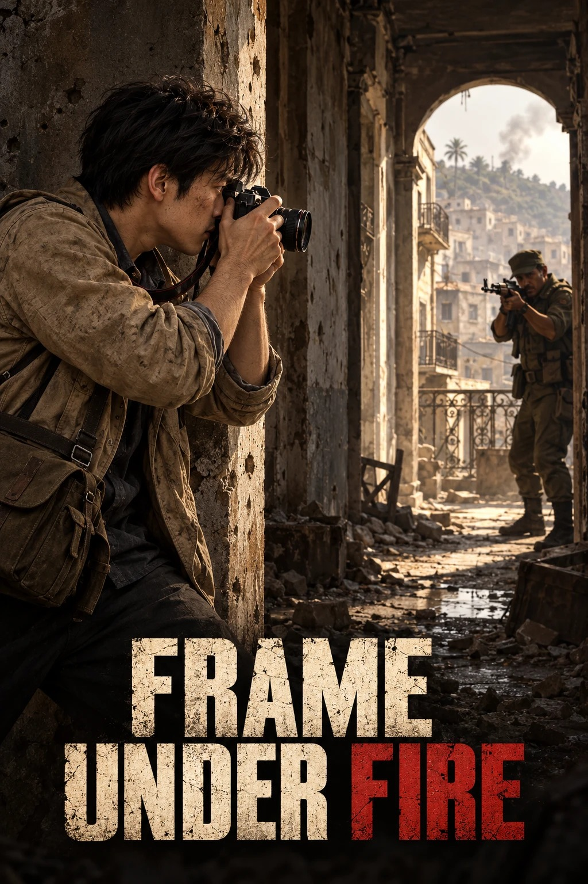
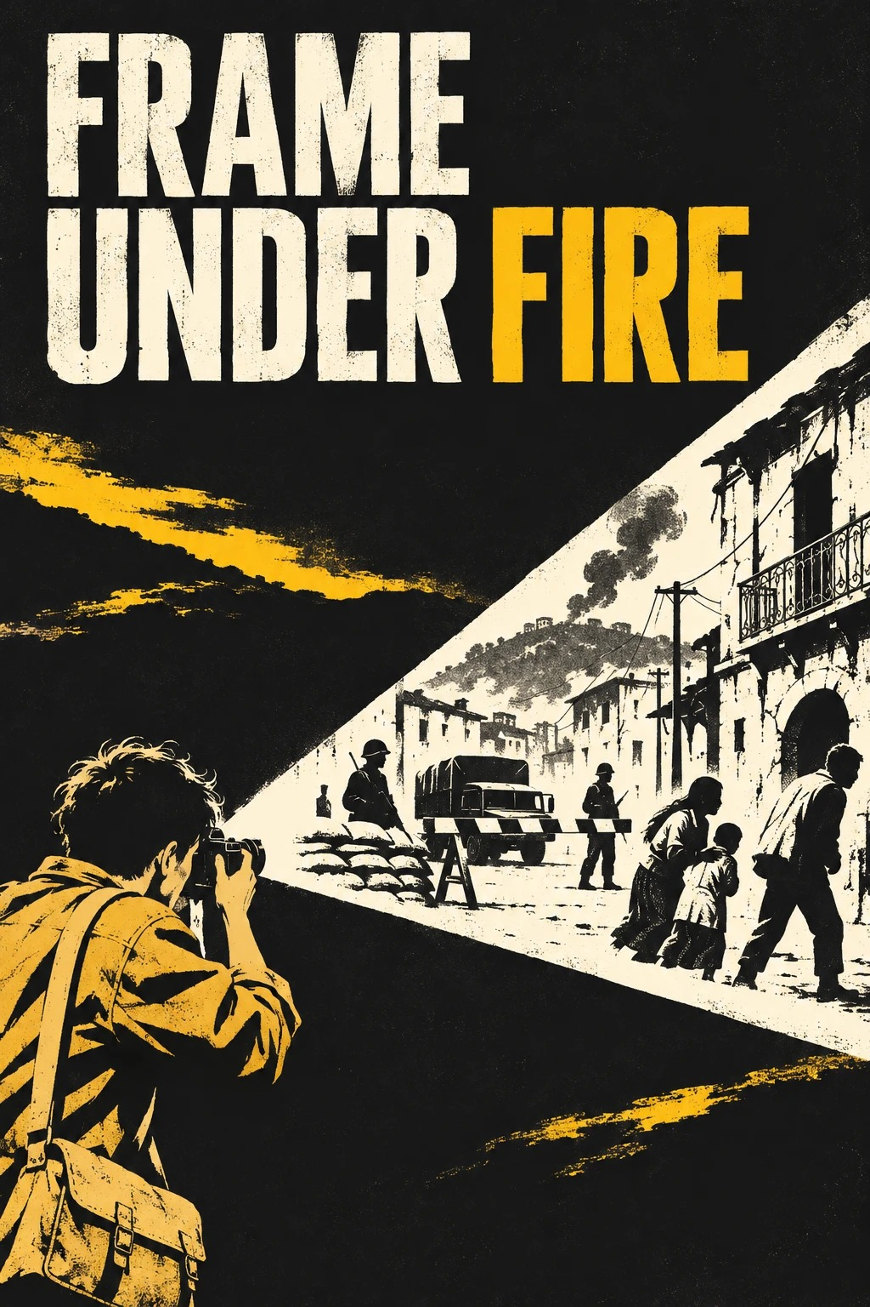
10 포스터 시안
A안 NO GUN. ONLY A CAMERA.
B안 WHAT YOU SEE IS NOT THE WHOLE TRUTH.

